Slide 1

Вклад Татарстана в дело Победы

Slide 2
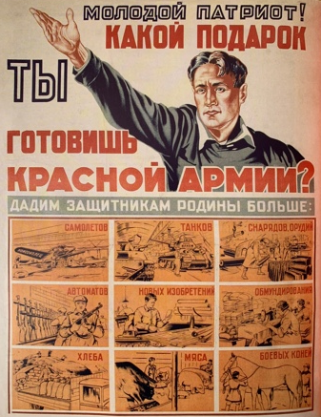
1 августа 1941 г. Центральная газета «Правда» писала: «Одним из замечательных проявления советского патриотизма являются многочисленные предложения о создании Фонда обороны».

Slide 3
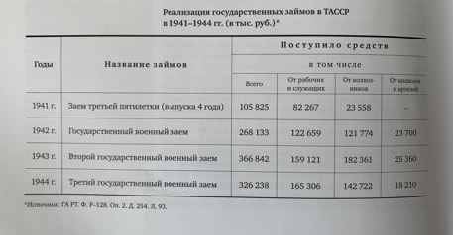
Общая сумма средств, внесенных за военные годы татарстанцами в фонд обороны составила 262 млн. рублей. На личные сбережения людей были построены танковые колонны «Красная Татария», «Колхозник Татарии», 102 самолета для авиадивизии «Совет Татарстана» имени Верховного Совета ТАССР, бронекатера, бронепоезда.

Slide 4
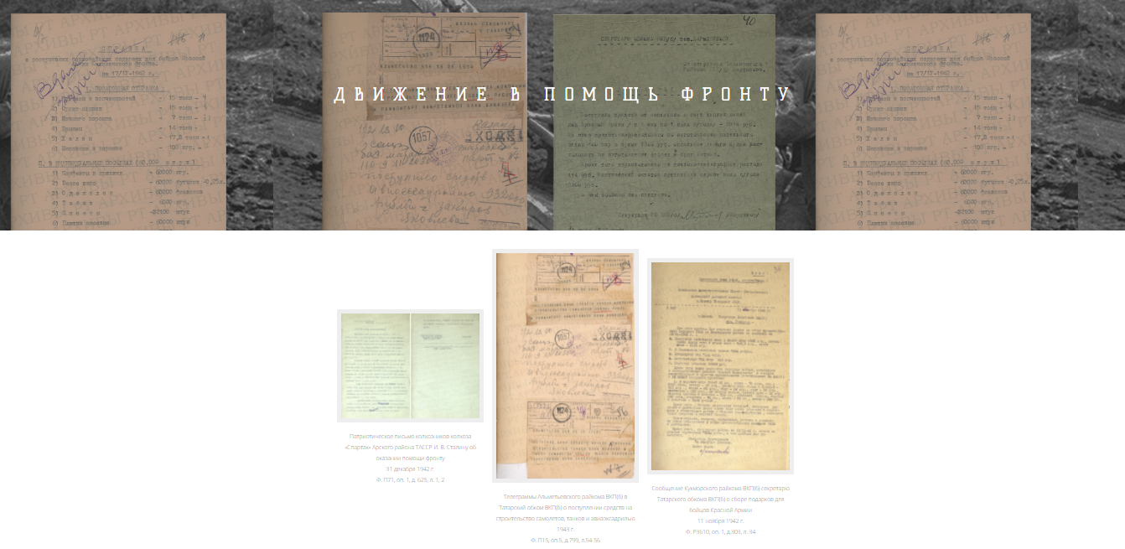
Интернет- выставка «Движение в помощь фронту»
https://ftp.tatar.ru/ga/site/site1/index.html

Slide 5
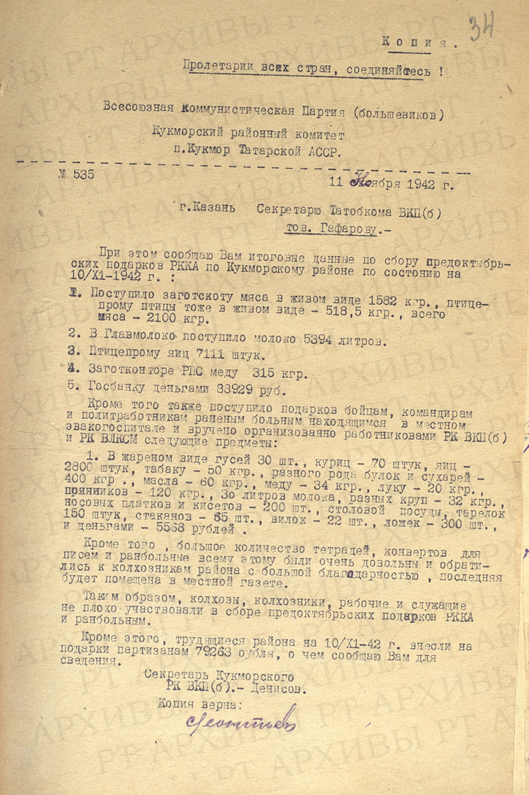
Сообщение Кукморского райкома ВКП(б) секретарю Татарского обкома ВКП(б) о сборе подарков для бойцов Красной Армии от 11 ноября 1942 г.

Slide 6
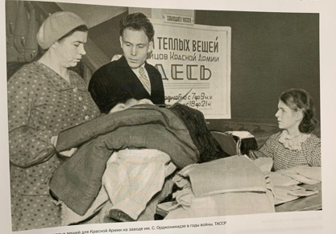
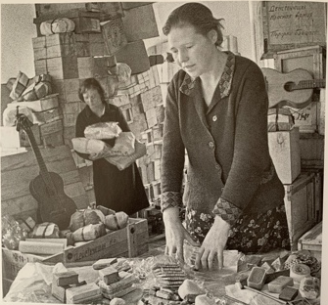
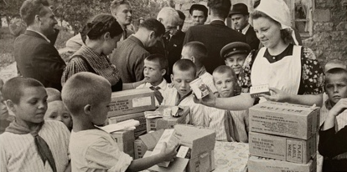

Slide 7
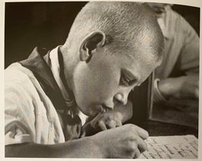
«Письмо татарского народа фронтовикам-татарам»

Slide 8
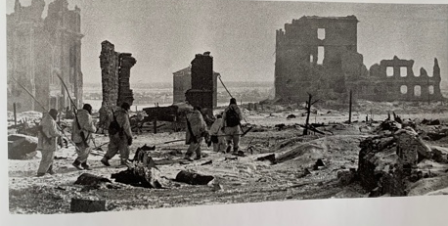
«Республика взяла шефство над Сталинградской и Орловской областями. Используя книгу «Татарстан: все для фронта, все для победы! 1941-1945» (стр.355-357), ответьте на вопрос «Каким образом республикой оказывалась шефская помощь Сталинградской и Орловской областями?»

Slide 9
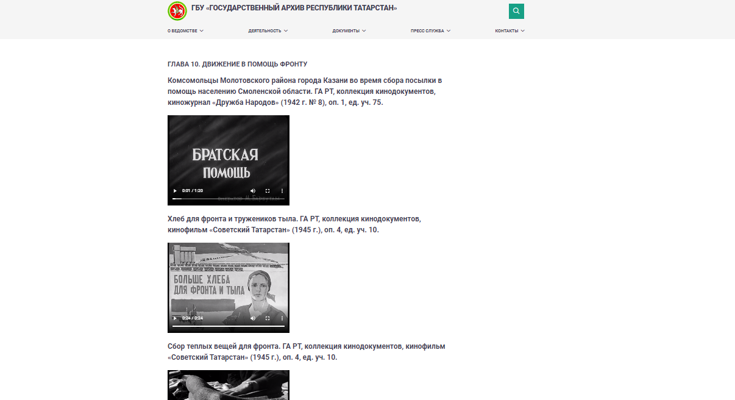
Видео отрывки из сайта ГБУ «Государственный архив Республики Татарстан» «Сбор теплых вещей для фронта», «Хлеб для фронта и тружеников тыла».
https://ga.tatarstan.ru/memorial-book-75th-anniversary-victory.htm?pub_id=2326446

Slide 10
Что открыли, узнали на уроке?
Оправдались ли ваши ожидания от урока?
Что вы взяли с сегодняшнего урока?
Над чем заставил задуматься урок?

